Slide 1
সু-স্বাগতম

Slide 2
পরিচিতি
মোঃ আজহারুল ইসলাম,
সহকারি অধ্যাপক,
জাংগালিয়া ইউনিয়ন উচ্চ মাধ্যমিক বিদ্যালয়,
পাকুন্দিয়া-কিশোরগঞ্জ,
মোবাইল নং ০১৭১২৩৮৯৭৫২,
শ্রেণীঃ দ্বাদশ,
পৌরনীতি ও সু-শাসন,
অধ্যায়ঃনবম,
বিষয়ঃজাতিসংঘ,
তারিখঃ১৪/১০/২০১৯

Slide 3
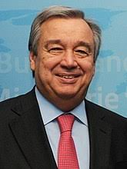
উপরের ছবি দ্বারা কি বুঝতে পারি।

Slide 4
উপরের ছবি দ্বারা কি বুঝতে পারি।

Slide 5
উপরের ছবি দ্বারা কি বুঝতে পারি ।

Slide 6
উপরের ছবি দ্বারা কি বুঝতে পারি।

Slide 7
জাতিসংঘের শাখা সমূহঃ-
জাতিসংঘ
১। সাধারন
পরিষদ
২। নিরাপত্তা
পরিষদ
৩। অর্থনৈতিক
পরিষদ
৪। অছি
পরিষদ
৫। আন্তর্জাতিক
আদালত
৬। সচিবালয়

Slide 8
জাতি সংঘের সংস্থা সমূহঃ-
1, IMF
2. ILO
3.UNESCO
4. WHO
5. UNICEF

Slide 9
জাতি সংঘের উদ্দেশ্য সমূহঃ-
১। সমগ্র বিশ্বে শান্তি প্রতিষ্টা করা।
২। বিভিন্ন জাতির মধ্যে বন্ধুত্বপূর্ণ সম্পর্ক গড়ে তোলা।
৩। আন্তর্জাতিক বিরোধ মীমাংশা করা।
৪। অর্থনৈতিক,সামাজিক ও সাংস্কৃতিক সমস্যাগুলি সমাধান করা।
৫। আন্তর্জাতিক মৌলিক মানবাধিকার প্রতিষ্টা করা।
৬। বিশ্বে সৌভ্রাতৃত্ব-মূলক সম্পর্ক গরে তুলা।
৭। প্রচার মাধ্যমগুলির স্বাধীনতা প্রদান করা।

Slide 10
জাতিসংঘ কিঃ-
প্রথম বিশ্বযুদ্বের ব্যাপকতা ও ভয়াবহ ধবংশ লীলা্র কারনে সমগ্র বিশ্বের জাতি সমূহকে একত্রিত করার উদ্দেশ্যে ১৯২০ সালের ১০ জানুয়ারী লীগ অব নেশনস প্রতিষ্টা করে। প্রথম বিশ্বযুদ্বের ২১ বছর পর আবার দ্বিতীয় বিশ্বযুদ্ব শুরু হয়। এই যুদ্বে যে ভয়াবাহ ক্ষতি হয় বিশ্ববাসীকে নাড়া দেয়। এর পেক্ষিতেই ১৯৪৫ সালের ২৪ অক্টোবর জাতিসংঘ নামে একটি আন্তর্জাতিক সংঘঠন গড়ে তুলেন। জাতিসংঘের সনদ অনুযায়ী প্রতি বছর প্রতিটি সদস্য রাষ্ট্র ২৪ অক্টোবরকে জাতিসংঘ দিবস হিসেবে পালন করা হয়।

Slide 11
শিখন ফলঃ-
এই পাঠের শেষে,
১। জাতিসংঘ বলতে কি বুঝ ?
২। জাতিসংঘের শাখা সমূহ কি কি তা বলতে পারবে?
৩। জাতিসংঘের সাথে বাংলাদেশের সর্ম্পক কি তা মূল্যায়ন করতে পারবে?

Slide 12
আজকের পাঠের বিষয়ঃ- জাতিসংঘ
জাতিসংঘ কি, জাতিসংঘের শাখা সমূহ কি কি ও জাতিসংঘের সাথে বাংলাদেশের সম্পর্ক কি ।

Slide 13
দলীয় কাজঃ-
২টি দলে বিভক্ত হয়ে উত্তর দাও?
ক। দলঃ- জাতিসংঘ বলতে কি বুঝ?
খ। দলঃ- জাতিসংঘের শাখা সমূহ কি কি?

Slide 14
একক কাজঃ-
জাতিসংঘের সাথে বাংলাদেশের সম্পর্ক কি ?
২ মিনিটে উত্তর দাও?

Slide 15
জোড়ায় কাজঃ-
৫টি দলে বিভক্ত হয়ে উত্তর দাও?
১। সাধারন পরিষদ কি?
২। নিরাপত্তা পরিষদ কি?
৩। অছি পরিষদ কি?
৪। আন্তর্জাতিক আদালত কি?
৫। সচিবালয় কি?

Slide 16
মূল্যায়নঃ-
১। জাতিসংঘ কত সালে প্রতিষ্টিত হয়?
ক। ১৯৪০, খ। ১৯৪১,
গ। ১৯৪৩, ঘ। ১৯৪৫,
২। জাতিসংঘের শাখা কয়টি?
ক। ৪টি, খ। ৫টি,
গ। ৬টি, ঘ। ৭টি,

Slide 17
বাড়ির কাজঃ-
জাতিসংঘের সাথে বাংলাদেশের সম্পর্ক কি , এই বিষয়ে একটি প্রতিবেদন লিখে জমা দিবা।

Slide 18
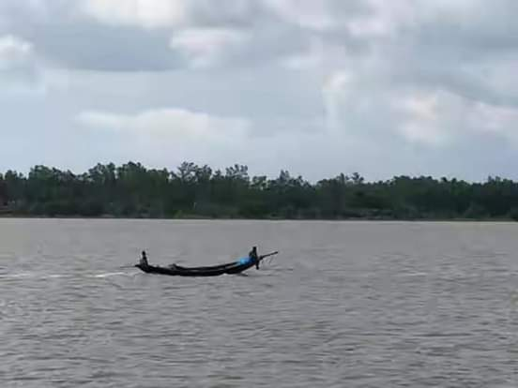
সবাইকে ধন্যবাদ

